Slide 1
СФЕРИЧЕСКАЯ ФОКУСИРОВКА
КОРОТКОГО ДИПОЛЬНОГО ИМПУЛЬСА
И.И. Метельский$^{1,2}$, В.Ф. Ковалев$^{2,3}$, В.Ю. Быченков$^{1,2}$.
Физический институт им. П.Н. Лебедева, РАН, Москва, Россия
ФГУП «ВНИИА», Москва, Россия
Институт прикладной математики им. М.В. Келдыша, РАН, Москва, Россия

Slide 2
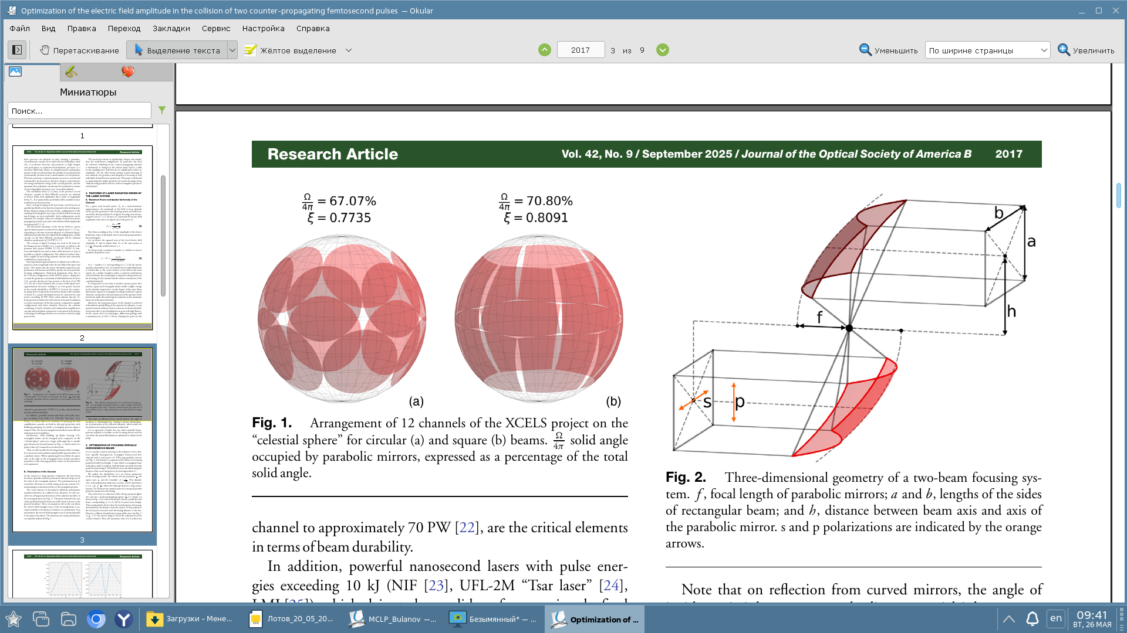
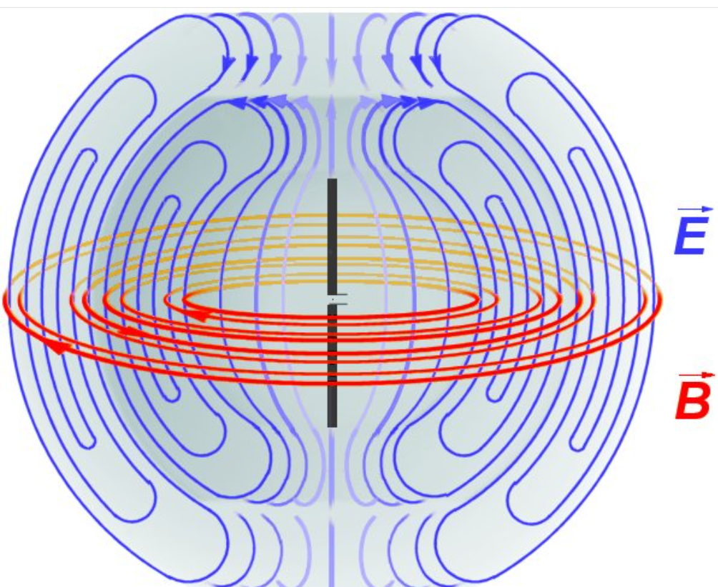
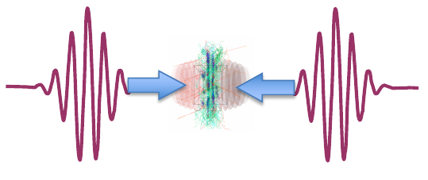
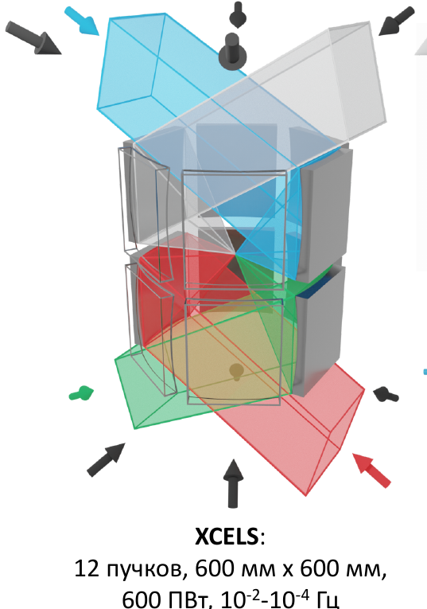
АКТУАЛЬНОСТЬ
Проблема: получение максимально возможной плотности энергии электромагнитной волны
при фокусировке в минимально возможный объем (имплозия вещества, КЭД, ускорение частиц).
Острая фокусировка с помощью параболических зеркал.
Идеальный случай сферической фокусировки:
A. Sidnev et al.
// J. Opt. Soc. Am. B. Vol. 42, 9 (2025).
Концентрация энергии на встречных пучках.
Структура, близкая к сходящейся дипольной волне.
S. V. Bulanov, et al., Nucl. Instr. and Meth. in Phys. Research, Section A: Accelerators, Spectrometers, Detectors and Associated Equipment 660, 31 (2011).
Когерентное сложение пучков в многолучевой архитектуре.
E. Khazanov et al. // High Pow. Las. Sci. and Eng., Vol. 11, e78 (2023);
A. Sidnev et al. // J. Opt. Soc. Am. B. Vol. 42, 9 (2025);
S.S. Bulanov et al., PRL 105, 220407 (2010).
1

Slide 3
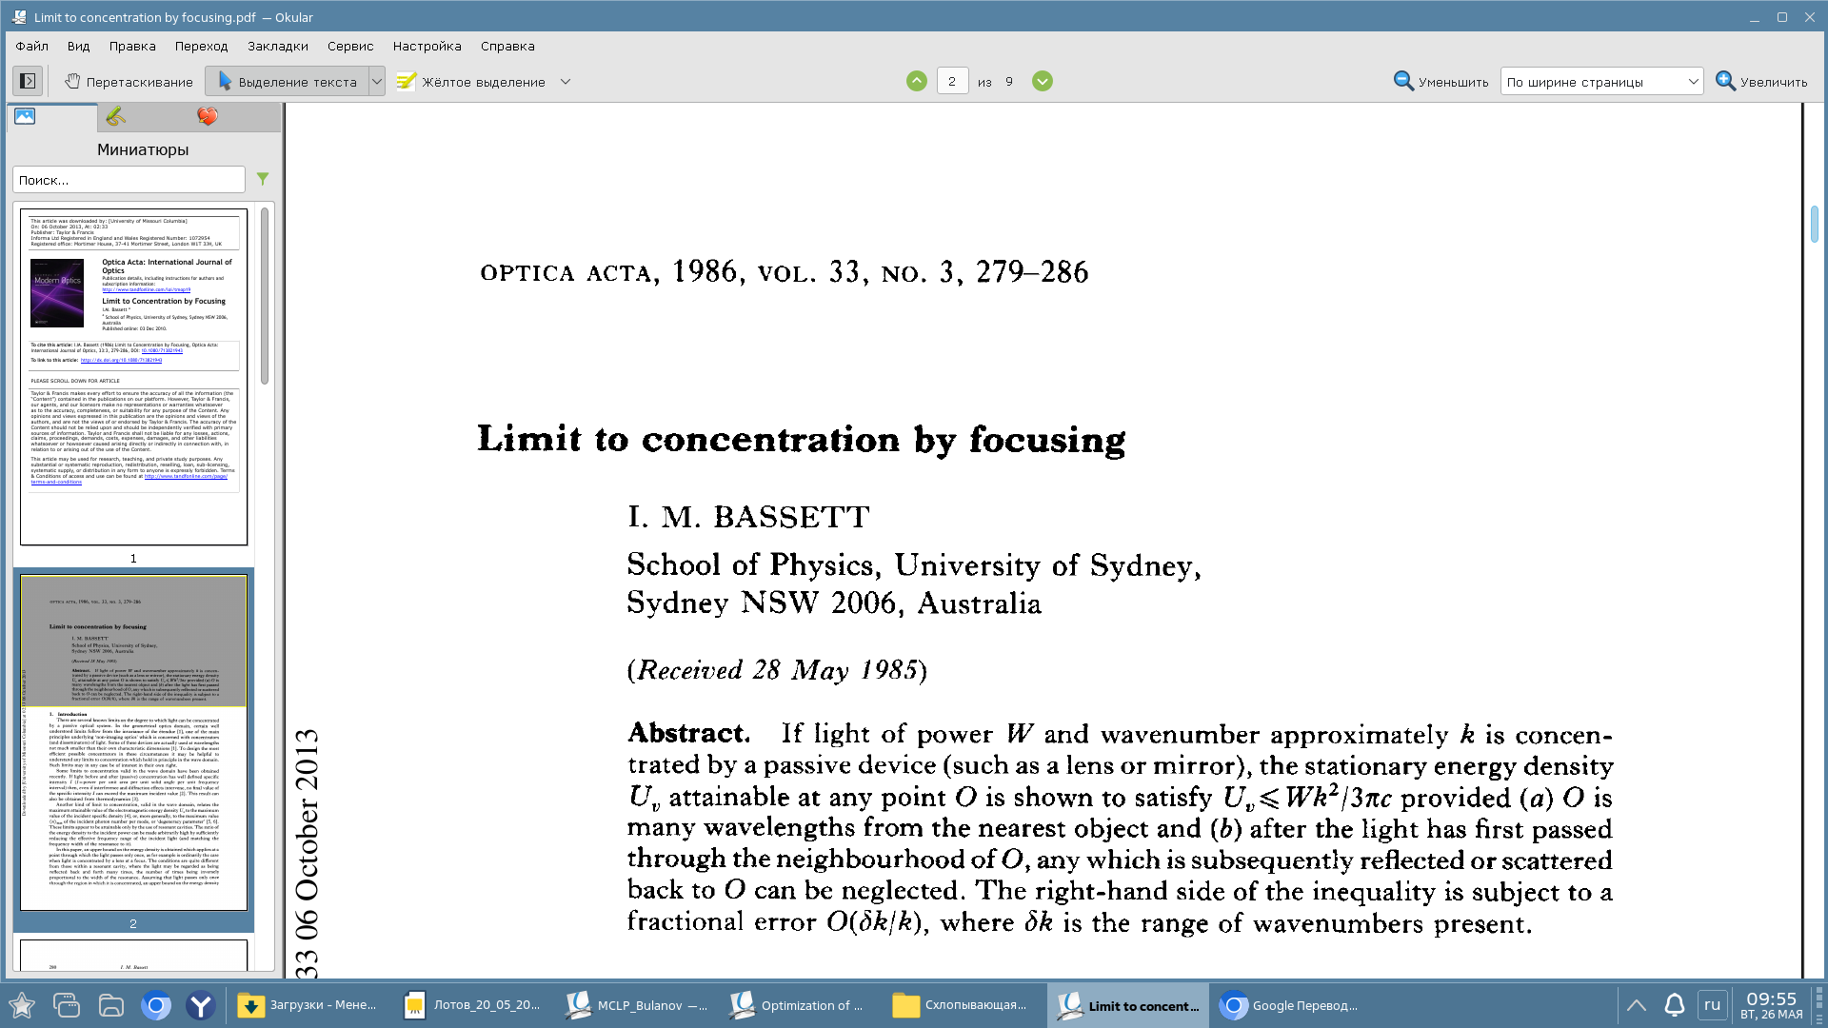
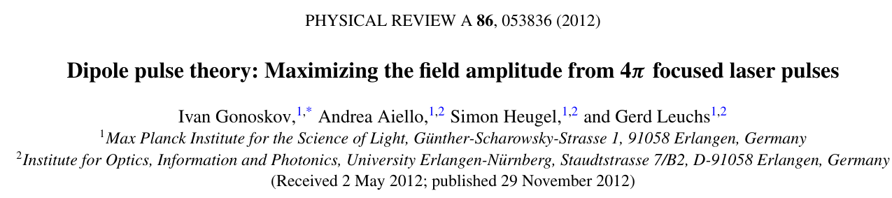
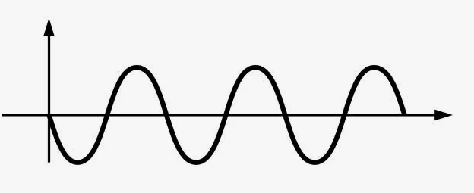
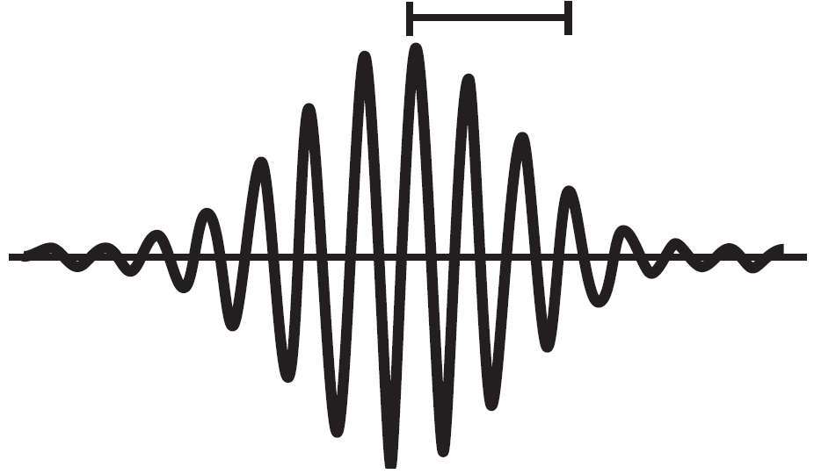












ПРЕДЫСТОРИЯ
Дипольное излучение: максимально возможная амплитуда поля для заданной мощности и длины волны монохроматического света.
Стоячая монохроматическая дипольная волна
Дипольная волна с огибающей (лазерный импульс)
$$E\left(t\right)$$
$$α$$
$$E\left(t\right)∝sinωt$$
$$E\left(t\right)∝e^{−α^{2}t^{2}}sinωt$$
$$E\left(t\right)$$
$$t$$
$$t$$
(форма импульса задается в ближней зоне)
Объем локализации пучка:
$$V_{loc}=πr_{⊥}^{2}l_{||}≈0.073λ^{3}.$$
Объем локализации импульса $(α=0.2)$:
$$V_{loc}≈0.032λ^{3}.$$
Максимальная амплитуда поля в фокусе:
$$E_{max}^{m}=\frac{8π}{\sqrt{3}}\frac{\sqrt{P}}{λ \sqrt{c}}.$$
$P−$ средняя за период мощность пучка.
2

Slide 4
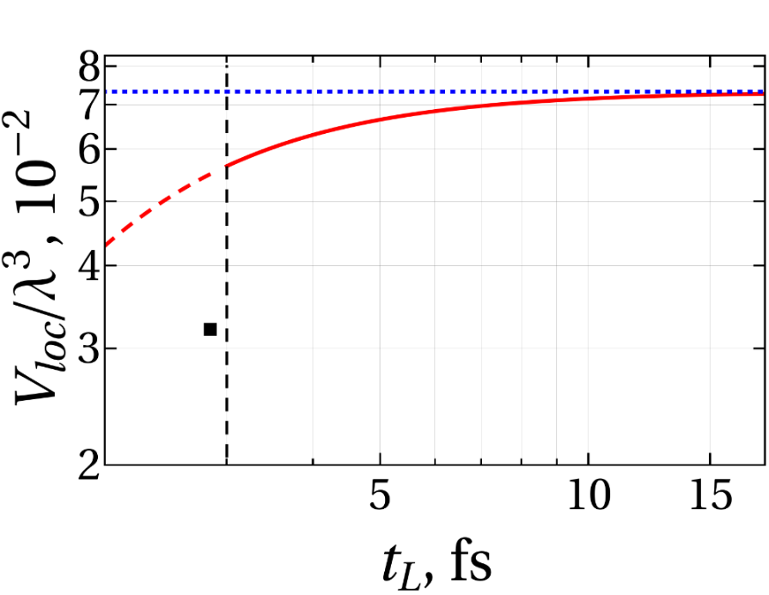



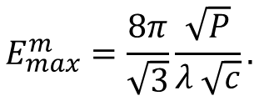

















ЦЕЛИ
$$α$$
$$E\left(t\right)$$
$$E\left(t\right)$$
$$t$$
$$t$$
$$?$$
$$E_{max}^{m}=\frac{8π}{\sqrt{3}}\frac{\sqrt{P}}{λ \sqrt{c}}.$$
$t_{L}−$ длительность импульса.
$$E_{max}^{ }=f(t_{L},W)$$
$W−$ полная энергия импульса.
Теоретический предел $E_{max}^{ }$ для короткого импульса?
$$8$$
$$7$$
$$≈0.073$$
Gonoskov I. et al. Phys Rev A, 86, 053836 (2012).
$$?$$
$$6$$
$$5$$
$$≈0.05$$
A. Sidnev et al. // J. Opt. Soc. Am. B. Vol. 42, 9 (2025).
$$4$$
$$3$$
$$≈0.032$$
$$≈0.03$$
И. Ю. Костюков. // Квантовая электроника, Е. 54, 5 (2024).
$$2$$
Эффективность фокусировки в зависимости
от длительности импульса?
$$5$$
$$10$$
$$15$$
$$t_{L}, fs$$
3

Slide 5


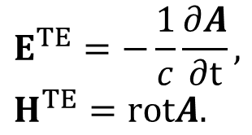


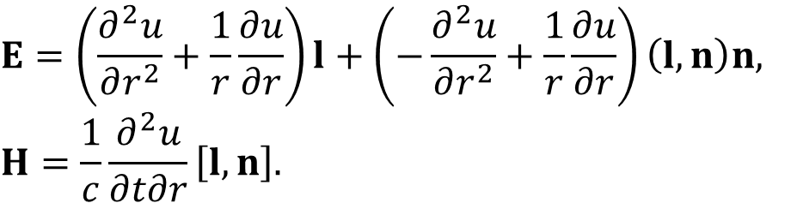


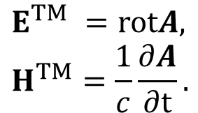
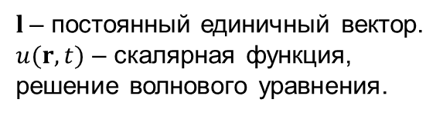

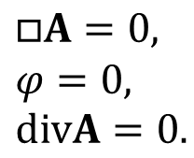
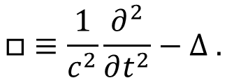
РЕШЕНИЕ УРАВНЕНИЙ МАКСВЕЛЛА
В ВИДЕ БЕГУЩИХ СФЕРИЧЕСКИХ ВОЛН
Уравнения для потенциалов эл.м. поля
в вакууме без зарядов и в калибровке Лоренца:
$$□A=0, \\ φ=0, \\ divA=0.$$
$$□≡\frac{1}{c^{2}}\frac{∂^{2}}{∂t^{2}}−Δ .$$
$$A\left(r,t\right)=[l,∇u(r,t)],$$
$l$– постоянный единичный вектор.
$u(r,t)$ – скалярная функция,
решение волнового уравнения.
Уравнениям удовлетворяет вектор-потенциал
$$□u\left(r,t\right)=0.$$
$$E^{TE}=−\frac{1}{c}\frac{∂A}{∂t},$$
$$H^{TE}=rotA.$$
Связь полей с потенциалами:
$$E^{TM} =rotA,$$
$$H^{TM}=\frac{1}{c}\frac{∂A}{∂t}.$$
$$⇒$$
Общий вид векторов напряженностей
электрического и магнитного полей ТМ-волны:
$$E=\left(\frac{∂^{2}u}{∂r^{2}}+\frac{1}{r}\frac{∂u}{∂r}\right)l+\left(−\frac{∂^{2}u}{∂r^{2}}+\frac{1}{r}\frac{∂u}{∂r}\right)\left(l,n\right)n,$$
$$H=\frac{1}{c}\frac{∂^{2}u}{∂t∂r}\left[l,n\right].$$
$$n=\frac{r}{r}.$$
4

Slide 6

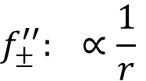


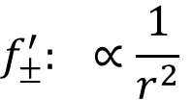
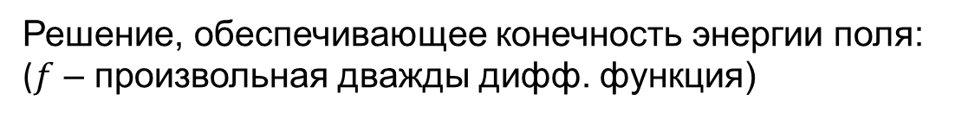

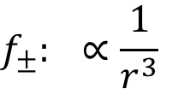


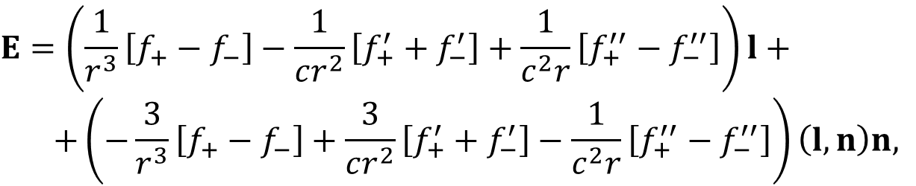
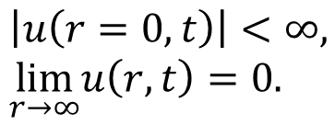
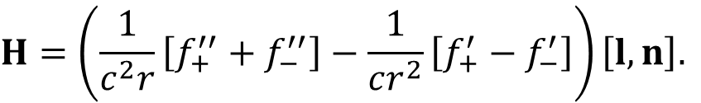

РЕШЕНИЕ УРАВНЕНИЙ МАКСВЕЛЛА
В ВИДЕ БЕГУЩИХ СФЕРИЧЕСКИХ ВОЛН
$$□u\left(r,t\right)=0.$$
Рассмотрим сферически симметричные решения скалярного волнового уравнения с граничными условиями:
$$\left|u\left(r=0,t\right)\right|<∞, \\ \lim_{r→∞}u\left(r,t\right)=0.⁡$$
$$⇒$$
Решение, обеспечивающее конечность энергии поля:
($f$ – произвольная дважды дифф. функция)
$$u\left(r,t\right)=\frac{1}{r}f\left(t+\frac{r}{c}\right)−\frac{1}{r}f\left(t−\frac{r}{c}\right).$$
$$⇒$$
$$f_{±}: ∝\frac{1}{r^{3}}$$
$$E=\left(\frac{1}{r^{3}}\left[f_{+}−f_{−}\right]−\frac{1}{cr^{2}}\left[f_{+}^{′}+f_{−}^{′}\right]+\frac{1}{c^{2}r}\left[f_{+}^{′′}−f_{−}^{′′}\right]\right)l+ \\ +\left(−\frac{3}{r^{3}}\left[f_{+}−f_{−}\right]+\frac{3}{cr^{2}}\left[f_{+}^{′}+f_{−}^{′}\right]−\frac{1}{c^{2}r}\left[f_{+}^{′′}−f_{−}^{′′}\right]\right)\left(l,n\right)n,$$
ближняя зона.
$$f_{±}^{′}: ∝\frac{1}{r^{2}}$$
$$f_{±}^{′′}: ∝\frac{1}{r}$$
дальняя зона.
$$H=\left(\frac{1}{c^{2}r}\left[f_{+}^{′′}+f_{−}^{′′}\right]−\frac{1}{cr^{2}}\left[f_{+}^{′}−f_{−}^{′}\right]\right)\left[l,n\right].$$
5

Slide 7
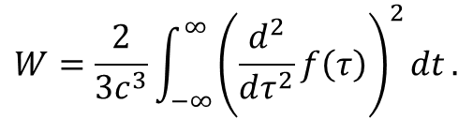
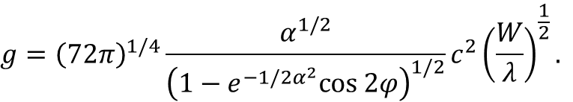

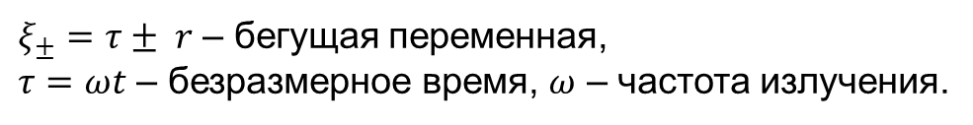






ДИПОЛЬНЫЙ ИМПУЛЬС
С ГАУССОВОЙ ОГИБАЮЩЕЙ В ДАЛЬНЕЙ ЗОНЕ
Управляющая функция с гауссовой огибающей в дальней зоне с начальной фазой $φ$:
$$f_{±}^{′′}\left(ξ\right)=f^{′′}(ξ_{±})=g\exp\left(−α^{2}ξ_{±}^{2}\right)sin\left(ξ_{±}+φ\right).$$
$ξ_{±}=τ± r$ – бегущая переменная,
$τ=ωt$ – безразмерное время, $ω$ – частота излучения.
Временные зависимости полей в фокусе:
Нормировочный множитель через полную энергию $W$:
$$E\left(t,r=0\right)=\frac{4}{3c^{3}}f^{\left(3\right)}\left(t\right) l.$$
$$W=\lim_{R→∞}{\int_{0}^{∞}{Φ\left(R,t\right) dt ,}}⁡$$
$$Φ\left(R,t\right)=\oint_{∂V_{R}}^{ }{\left(S,n\right)dσ, }⁡$$
$$H\left(t,r=0\right)=0.$$
$$dσ=R^{2}dΩ ,$$
$$S=\frac{c}{4π}\left[E,H\right].$$
Макс. амплитуда электрического поля в фокусе:
$$W=\frac{2}{3c^{3}}\int_{−∞}^{∞}{{\left(\frac{d^{2}}{dτ^{2}}f\left(τ\right)\right)}^{2}dt}⁡.$$
$$E_{max}=\max_{−∞<τ<∞}\left[\cos\left(τ+φ\right)−2α^{2}\sin\left(τ+φ\right)\right]e^{−α^{2}τ^{2}}.$$
$$E_{max}^{0}=\frac{4ωg}{3c^{3}}.$$
$$g={\left(72π\right)}^{1/4}\frac{α^{1/2}}{{\left(1−e^{−1/2α^{2}}cos 2φ\right)}^{1/2}}c^{2}{\left(\frac{W}{λ}\right)}^{\frac{1}{2}}.$$
6

Slide 8
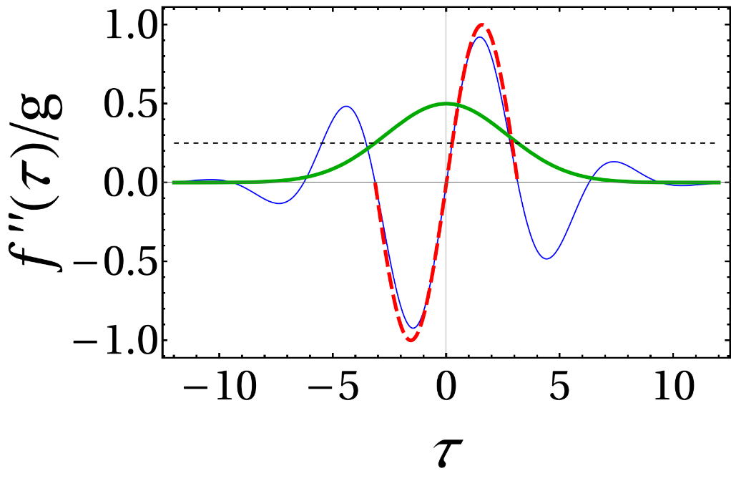


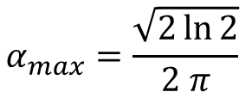

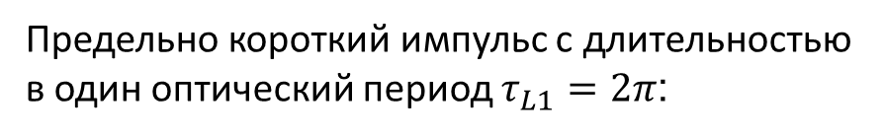




СВЯЗЬ ПАРАМЕТРА $α$ С ДЛИТЕЛЬНОСТЬЮ
Длительность $τ_{L}=ωt_{L}$ – ширина (FWHM) на уровне половинной средней интенсивности $\overline{I}:$
$$\overline{I}\left(τ\right)=\frac{g^{2}e^{−2α^{2}τ^{2}}}{2 π}\int_{−π}^{π}{\sin^{2}\left(τ+φ\right)dφ}=\frac{g^{2}}{2}e^{−2α^{2}τ^{2}}={\overline{I}}_{max}e^{−2α^{2}τ^{2}},$$
$$\overline{I}\left(τ_{0}\right)=\frac{1}{2}{\overline{I}}_{max}$$
$$⇒$$
$$τ_{L}=\frac{\sqrt{2\ln{2}}}{α} .$$
$$τ_{L}=2τ_{0}:$$
Предельно короткий импульс с длительностью в один оптический период $τ_{L1}=2π$:
$$α_{max}=\frac{\sqrt{2\ln{2}}}{2 π}$$
$$⇒$$
$$t_{L1}≈3.04 фс.$$
$$λ=910 нм.$$
7

Slide 9
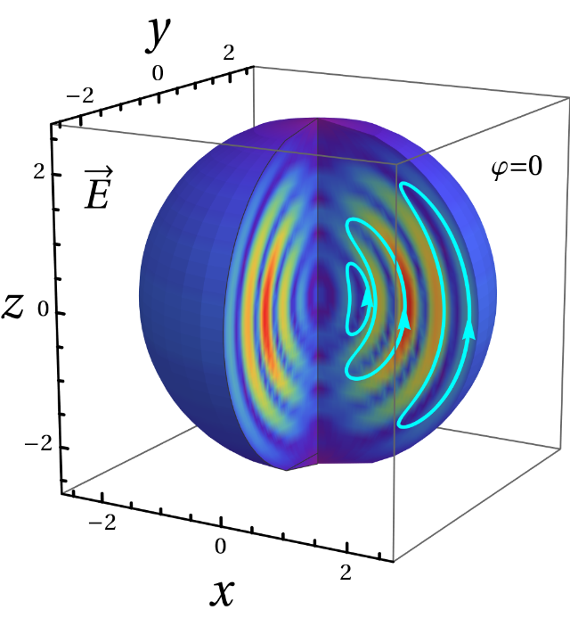
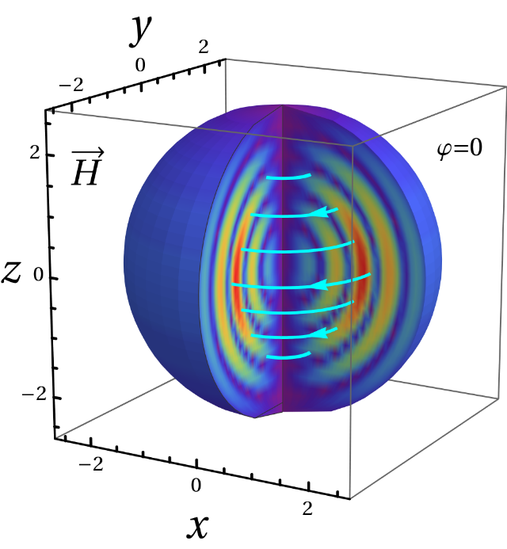
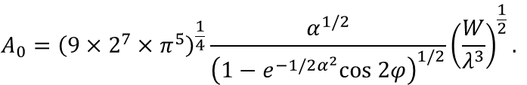

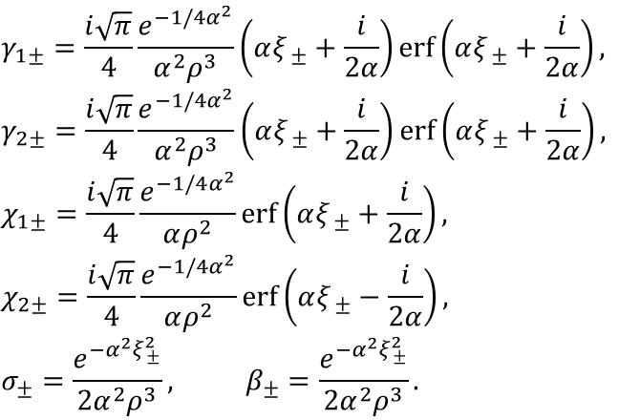

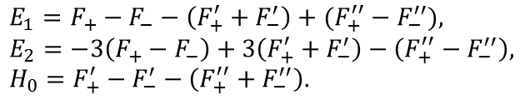
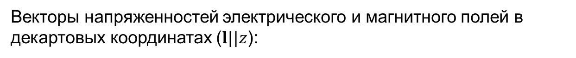
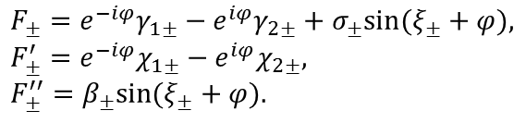
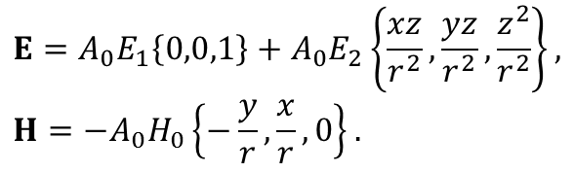
СТРУКТУРА ПОЛЯ
Векторы напряженностей электрического и магнитного полей в декартовых координатах ($l||z$):
$$E_{1}=F_{+}−F_{−}−\left(F_{+}^{′}+F_{−}^{′}\right)+(F_{+}^{′′}−F_{−}^{′′}), \\ E_{2}=−3\left(F_{+}−F_{−}\right)+3\left(F_{+}^{′}+F_{−}^{′}\right)−\left(F_{+}^{′′}−F_{−}^{′′}\right), \\ H_{0}=F_{+}^{′}−F_{−}^{′}−\left(F_{+}^{′′}+F_{−}^{′′}\right).$$
$$E=A_{0}E_{1}\left\{0,0,1\right\}+A_{0}E_{2}\left\{\frac{xz}{r^{2}},\frac{yz}{r^{2}},\frac{z^{2}}{r^{2}}\right\}, \\ H=−A_{0}H_{0}\left\{−\frac{y}{r},\frac{x}{r},0\right\}.$$
$$F_{±}=e^{−iφ}γ_{1±}−e^{iφ}γ_{2±}+σ_{±}sin(ξ_{±}+φ), \\ F_{±}^{′}=e^{−iφ}χ_{1±}−e^{iφ}χ_{2±}, \\ F_{±}^{′′}=β_{±}sin(ξ_{±}+φ).$$
$$A_{0}={\left(9×2^{7}×π^{5}\right)}^{\frac{1}{4}}\frac{α^{1/2}}{{\left(1−e^{−1/2α^{2}}cos 2φ\right)}^{1/2}}{\left(\frac{W}{λ^{3}}\right)}^{\frac{1}{2}}.$$
$W$ – энергия импульса.
$$γ_{1±}=\frac{i\sqrt{π}}{4}\frac{e^{−1/4α^{2}}}{α^{2}ρ^{3}}\left(αξ_{ ±}+\frac{i}{2α}\right)erf\left(αξ_{ ±}+\frac{i}{2α}\right), \\ γ_{2±}=\frac{i\sqrt{π}}{4}\frac{e^{−1/4α^{2}}}{α^{2}ρ^{3}}\left(αξ_{ ±}+\frac{i}{2α}\right)erf\left(αξ_{ ±}+\frac{i}{2α}\right), \\ χ_{1±}=\frac{i\sqrt{π}}{4}\frac{e^{−1/4α^{2}}}{αρ^{2}}erf\left(αξ_{ ±}+\frac{i}{2α}\right), \\ χ_{2±}=\frac{i\sqrt{π}}{4}\frac{e^{−1/4α^{2}}}{αρ^{2}}erf\left(αξ_{ ±}−\frac{i}{2α}\right), \\ σ_{±}=\frac{e^{{−α}^{2}ξ_{ ±}^{2}}}{{2α}^{2}ρ^{3}}, β_{±}=\frac{e^{{−α}^{2}ξ_{ ±}^{2}}}{{2α}^{2}ρ^{3}}.$$
$$erf\left(x\right)=\frac{2}{\sqrt{π}}\int_{0}^{x}{e^{−t^{2}}}dt.$$
Конфигурация поля предельно короткого дипольного импульса.
8

Slide 10
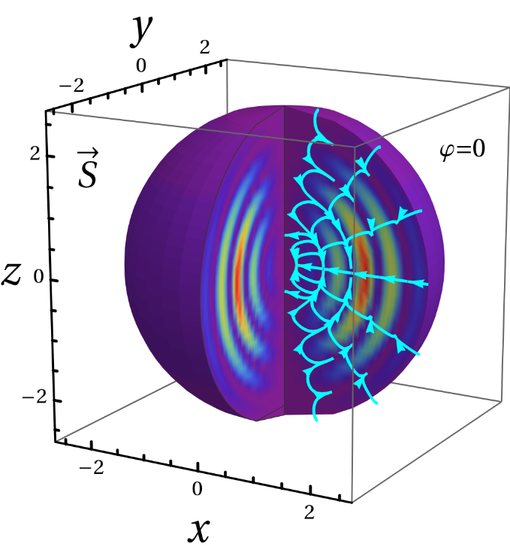
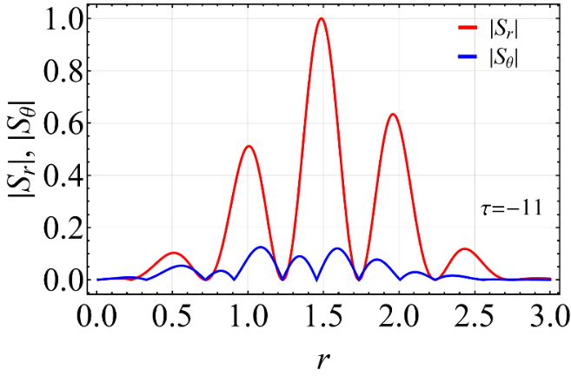
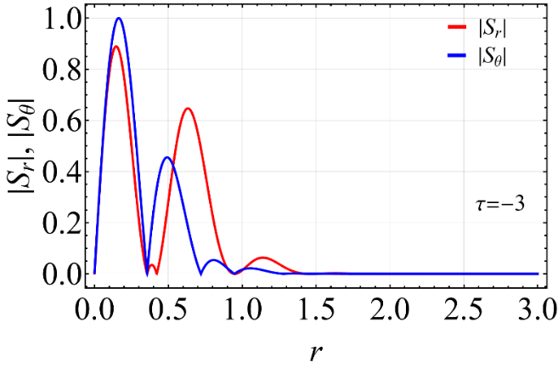
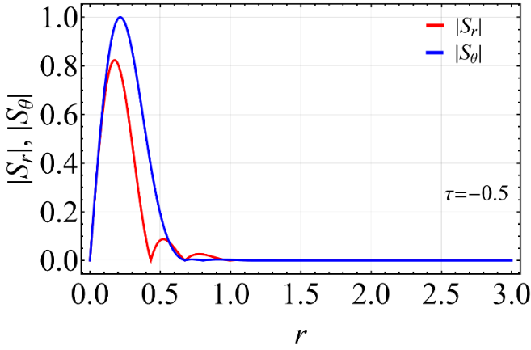
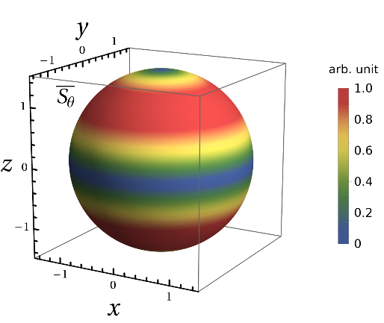
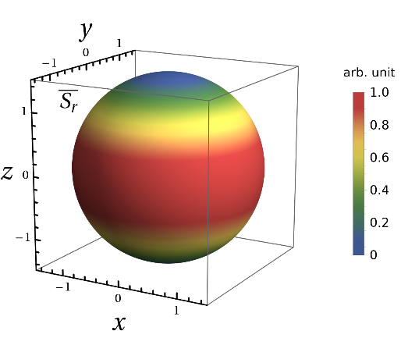
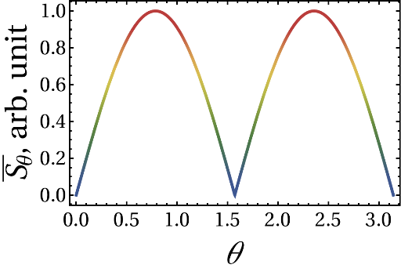
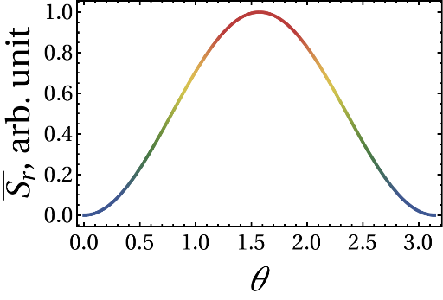

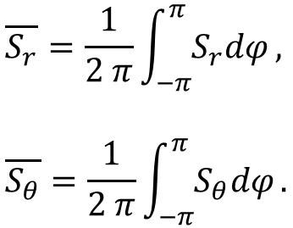
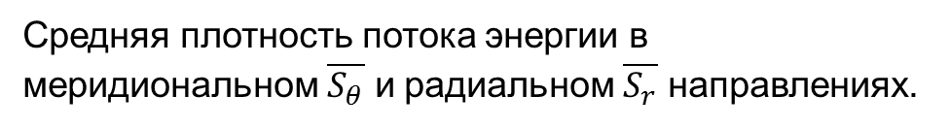
ПЕРЕНОС ЭЛЕКТРОМАГНИТНОЙ ЭНЕРГИИ
Нормированные зависимости радиальной и меридиональной компонент вектора Пойнтинга от расстояния до фокуса при $θ=π/4$.
Конфигурация векторного
поля Пойнтинга.
$$\overline{S_{r}}=\frac{1}{2 π}\int_{−π}^{π}{S_{r}dφ}, \\ \overline{S_{θ}}=\frac{1}{2 π}\int_{−π}^{π}{S_{θ}dφ}.$$
$$S=A_{0}^{2}\left\{E_{1}H_{0}\sin^{2}{θ},\frac{1}{2}H_{0}\left(E_{1}+E_{2}\right)\sin{2θ},0\right\}.$$
В экваториальной области
радиальная интенсивность максимальна,
а перенос энергии в меридиональном
направлении убывает до нуля.
Средняя плотность потока энергии в меридиональном $\overline{S_{θ}}$ и радиальном $\overline{S_{r}}$ направлениях.
9

Slide 11
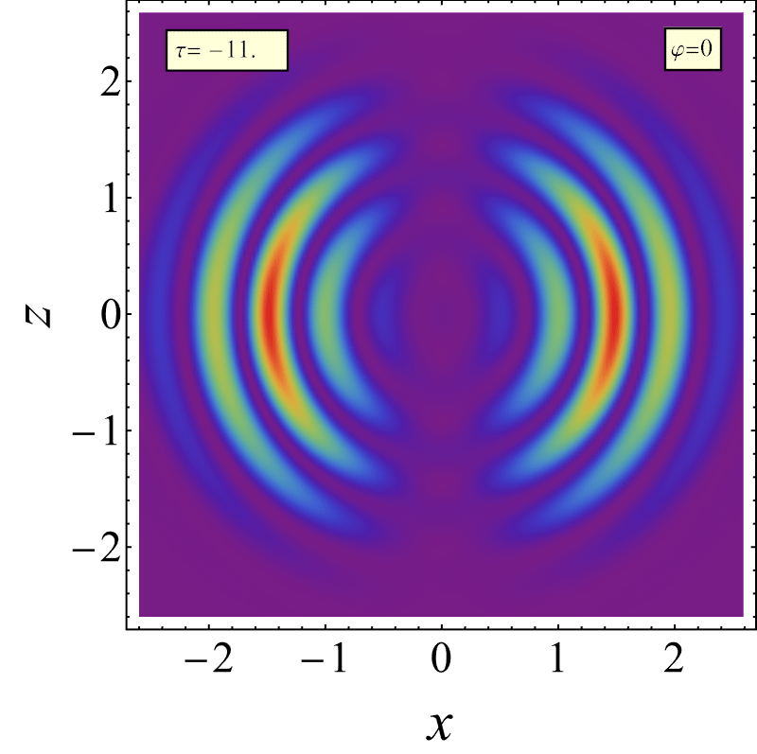












РАСПРЕДЕЛЕНИЕ ПЛОТНОСТИ ЭНЕРГИИ ВБЛИЗИ ФОКУСА
$$ε=\frac{1}{8π}\left(E^{2}+H^{2}\right).$$
Максимумы $ε$ различны по величине и достигаются в разные моменты времени в зависимости от $φ.$
$$φ=0$$
$$φ=π/2$$
$φ=0:$ $ε_{max}$ достигается 1 раз при $τ=0$.
$φ=π/2:$ $ε_{max}$ достигается 2 разa при $τ≈±1.4$.
10

Slide 12










ЭФФЕКТИВНЫЙ ОБЪЕМ ФОКУСИРОВКИ
Объем локализации сходящегося дипольного импульса от параметра огибающей $α$ и длительности импульса $t_{L}$ в фемтосекундах $(λ=910 нм).$
$$V_{loc}^{m}≈0.073λ^{3}.$$
$$V_{loc}^{m}≈0.073λ^{3}.$$
$$V_{loc}=πr_{⊥}^{2}l_{||} .$$
Предельный объем сжатого при кумуляции импульса:
$$α_{max}=\frac{\sqrt{2\ln{2}}}{2 π}$$
$$⇒$$
$V_{min}≈0.057λ^{3}$.
$$t_{L1}≈3.04 фс,(λ=910 нм).$$
$α_{max}=0.2 , V_{min}≈0.032λ^{3}$.
Gonoskov I. et al. Phys Rev A, 86, 053836 (2012).
11

Slide 13







МАКСИМАЛЬНАЯ АМПЛИТУДА ПОЛЯ В ФОКУСЕ
Максимум напряженности электрического поля в фокусе от параметра огибающей $α$ и длительности импульса $t_{L}$ в фемтосекундах. Энергия импульса $W=1 Дж$.
$$E_{max}^{0}=\frac{{\left(8π\right)}^{\frac{5}{4}}}{\sqrt{3}}\frac{{ τ}_{L}^{−1/2}}{{\left(1−e^{τ_{L}^{2}/2}\right)}^{1/2}}c^{2} {\left(\frac{W}{λ^{3}}\right)}^{1/2}.$$
$$E_{cr}≈1.3×{10}^{18}\text{В}\text{/}\text{м}\text{.}$$
$$τ_{L}→τ_{L}/\sqrt{2\ln{2}}.$$
$$E_{B}≈{10}^{14}−{10}^{15}\text{В}\text{/}\text{м}\text{.}$$
$t_{L}$, фс | 10 | 7 | 5 | 3.04
$E_{max}^{0}$, В/м | $8.47×10^{14}$ | $$1.01×10^{15}$$ | $$1.2×10^{15}$$ | $$1.54×10^{15}$$
$I_{max}^{0}$, Вт/с$м^{2}$ | $$9.51×10^{22}$$ | $$1.36×10^{23}$$ | $$1.9×10^{23}$$ | $$3.13×10^{23}$$
Gonoskov I. et al. Phys. Rev. A, 86, 053836 (2012).
12

Slide 14

ЗАКЛЮЧЕНИЕ
Развита аналитическая теория сжатия электромагнитного сферически сходящегося дипольного импульса произвольной длительности с учетом начальной фазы сферической волны.
Получена формула для теоретического предела максимума напряженности электрического поля электродипольного импульса вида $∝e^{−α^{2}τ^{2}}\sin{τ}$ с энергией $W$:
Построены зависимости характерного пространственного объема фокусировки от длительности импульса. В пределе длинного импульса (лазерного пучка) объем локализации волны в фокусе стремится к известному значению $V_{loc}^{m}≈0.073λ^{3}$, а при укорочении импульса до одного оптического периода объем фокусировки снижается до минимального значения $V_{min}≈0.057λ^{3}$.
$$E_{max}^{0}=\frac{{\left(8π\right)}^{\frac{5}{4}}}{\sqrt{3}}\frac{{ τ}_{L}^{−1/2}}{{\left(1−e^{τ_{L}^{2}/2}\right)}^{1/2}}c^{2} {\left(\frac{W}{λ^{3}}\right)}^{1/2}.$$
13

Slide 15
СПАСИБО ЗА ВНИМАНИЕ!

Slide 16








РАСПРЕДЕЛЕНИЕ ПЛОТНОСТИ ЭНЕРГИИ ВБЛИЗИ ФОКУСА

